Slide 1


Sistema De Gestión De Muelles
GRUPO A1
Mathias Moser, Carlos Company, Javier Torres, William Echeverry, Álvaro Guisado

Slide 2

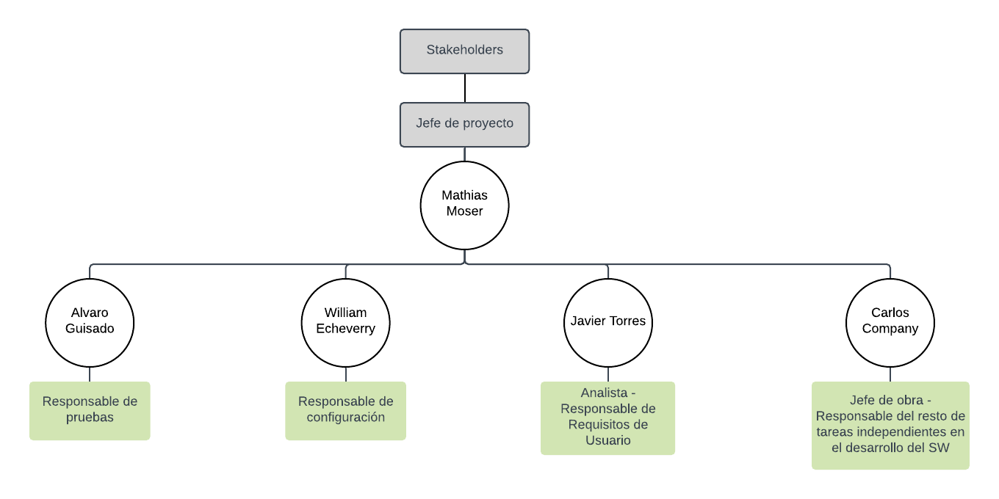
1

Slide 3
Índice
2

Slide 4
Planificación y Gestión
Planificación Inicial/Planificación final
URM y URD
SPMP
SCMP
SVVP
Informe de seguimiento
SQP
Oferta económica
Desarrollo
3

Slide 5
Planificación y Gestión
4

Slide 6
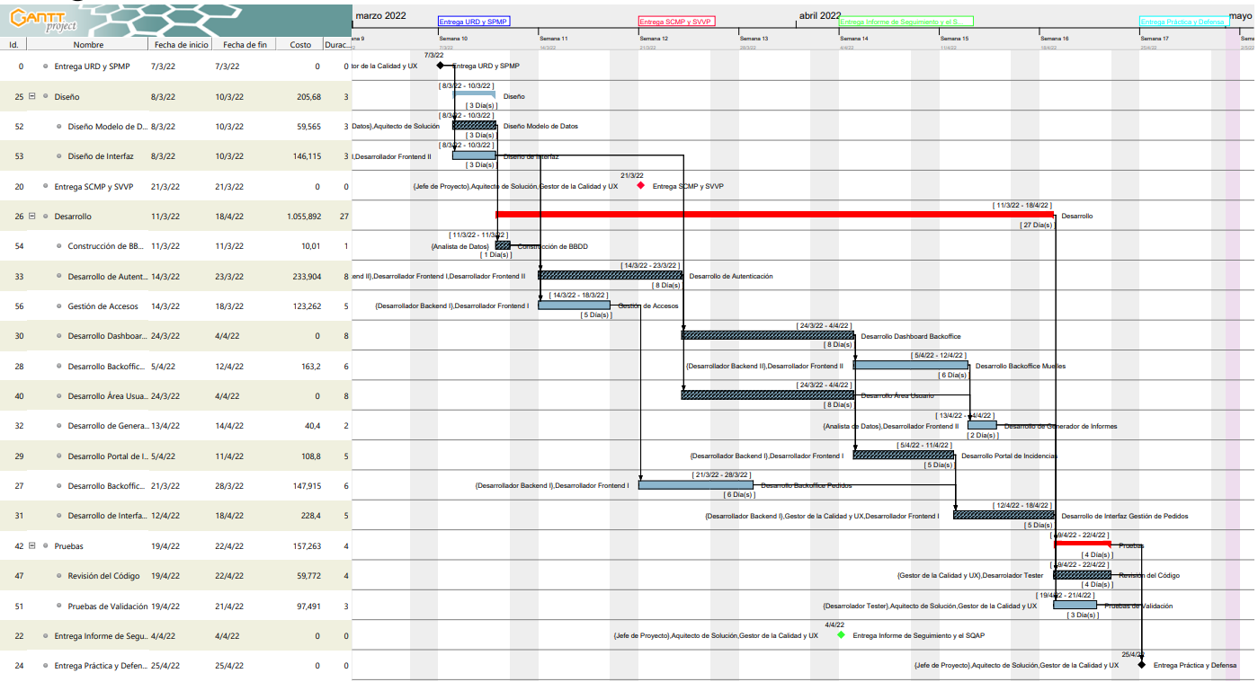
Planificación Inicial
Diseño
3 días
Desarrollo del software
27 días
Pruebas y subida a producción
4 días
5

Slide 7
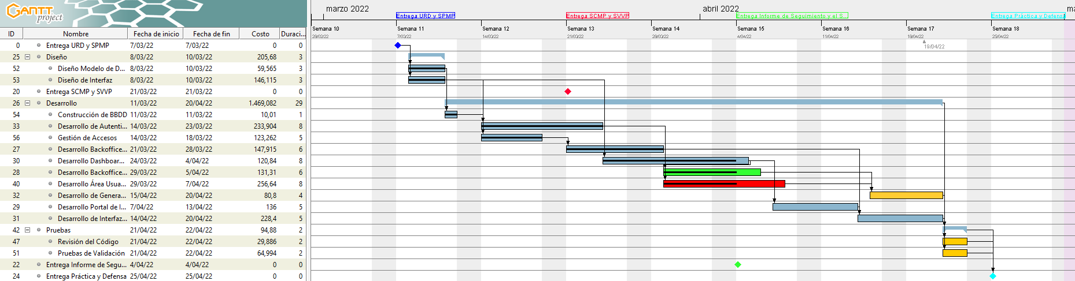
Planificación Final
Diseño
3 días
Desarrollo del software
29 días
Pruebas y subida a producción
2 días
6

Slide 8
URM Y URD
13
7

Slide 9
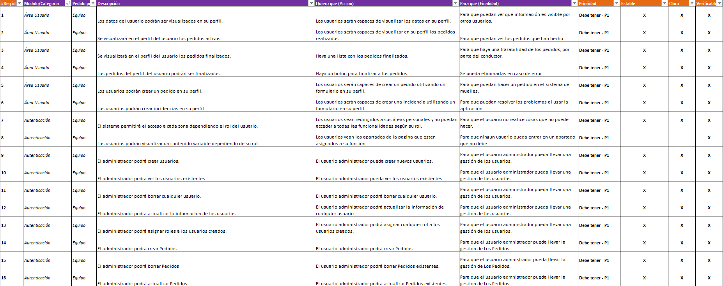
URM - User Requirement Matrix
8

Slide 10
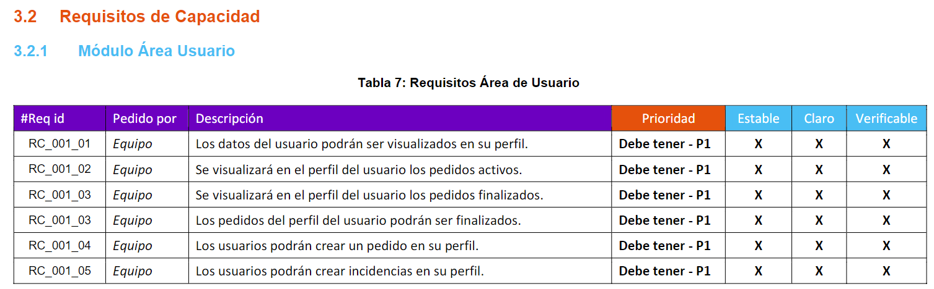
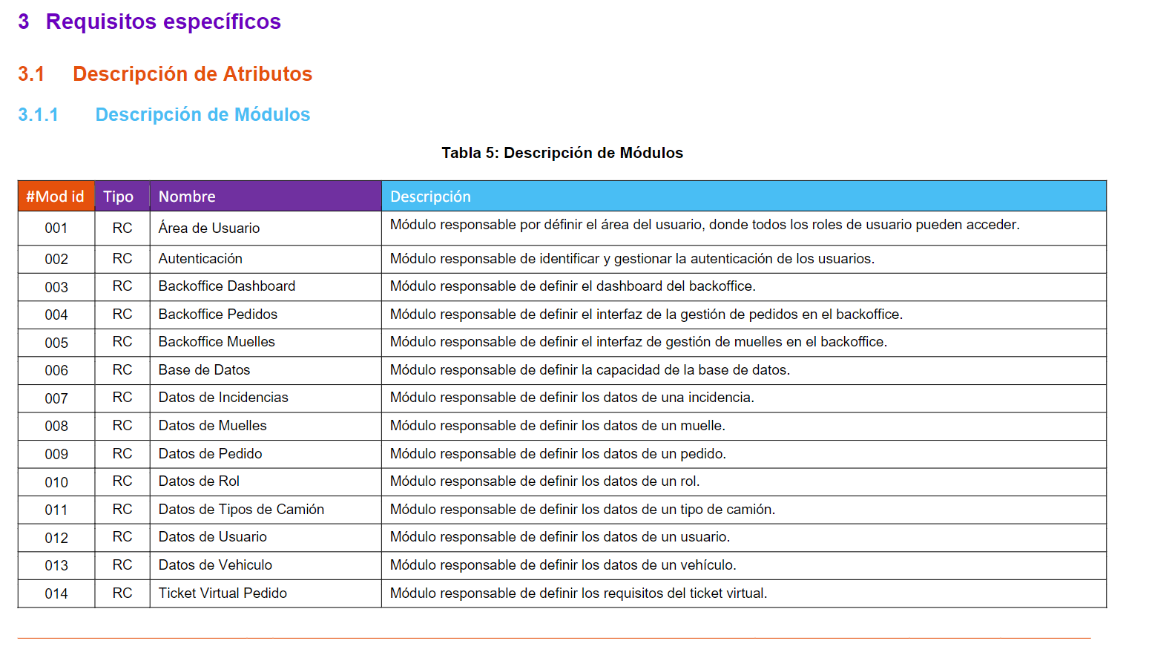
URD - User Requirements Document
9

Slide 11
SPMP
10
13

Slide 12
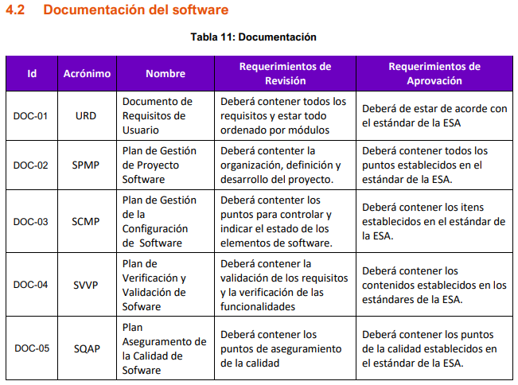
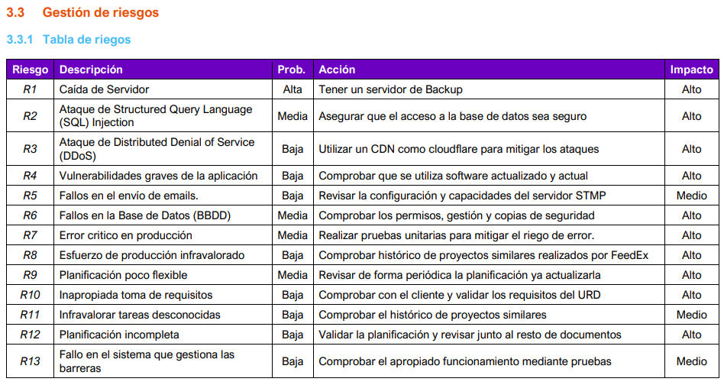
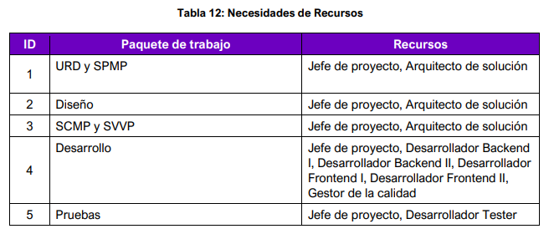
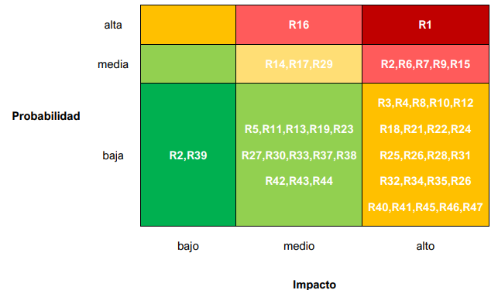
SPMP - Software Project Management Plan
11

Slide 13
SCMP
13
12

Slide 14
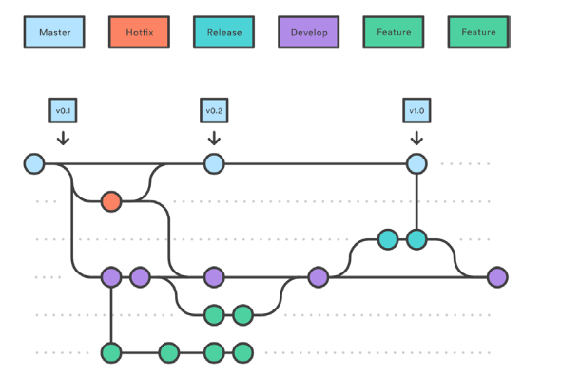
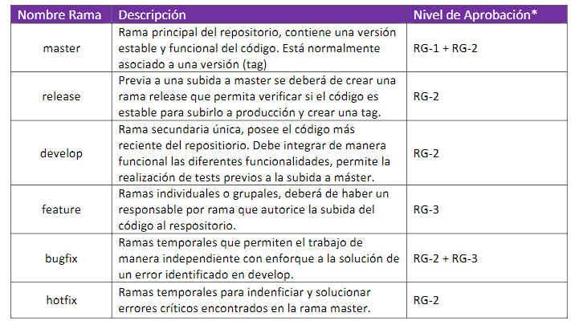

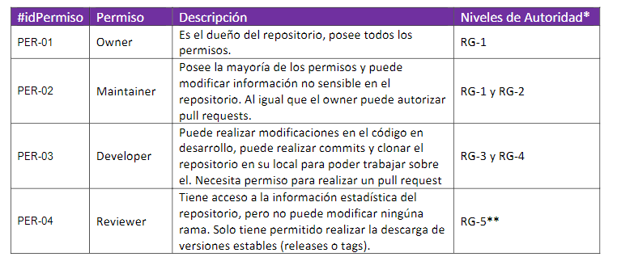
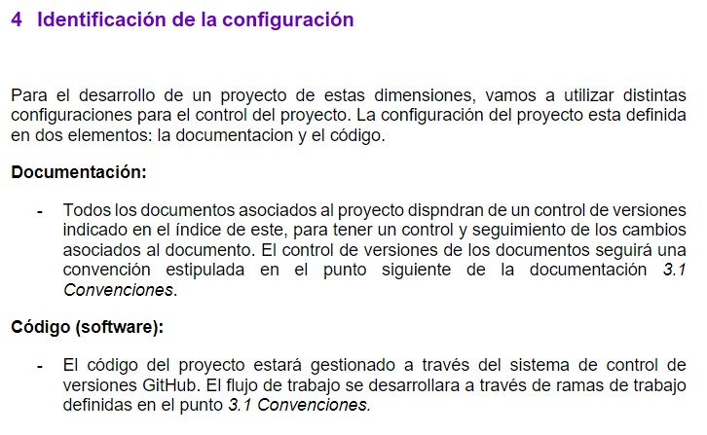
SCMP - Software Configuration Management Plan
13

Slide 15
SVVP
13
14

Slide 16
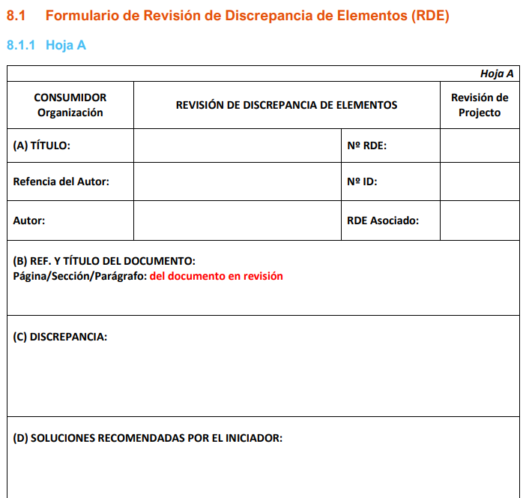
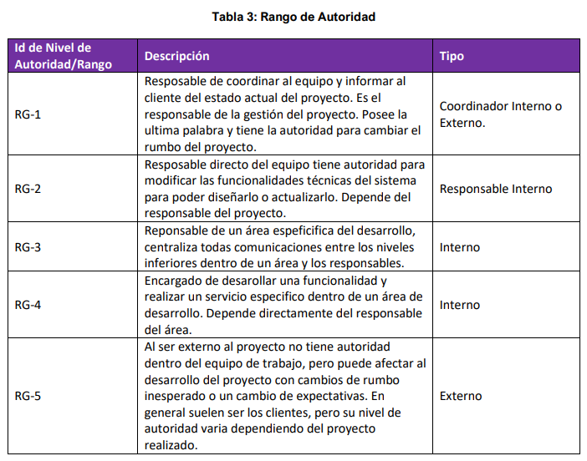
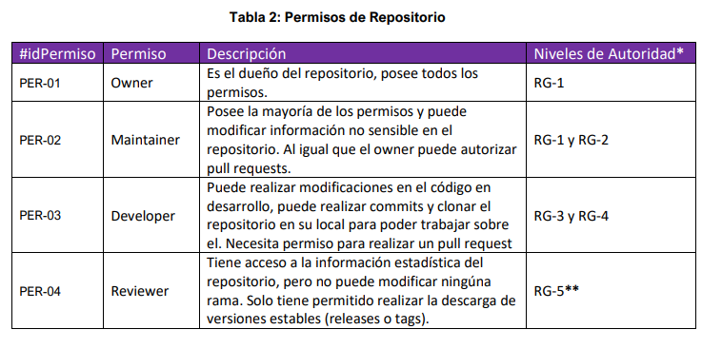
SVVP - Software Verification & Validation Plan
15

Slide 17
Informe de Seguimiento
13
16

Slide 18
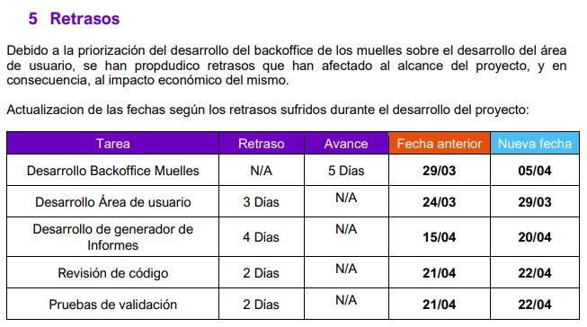
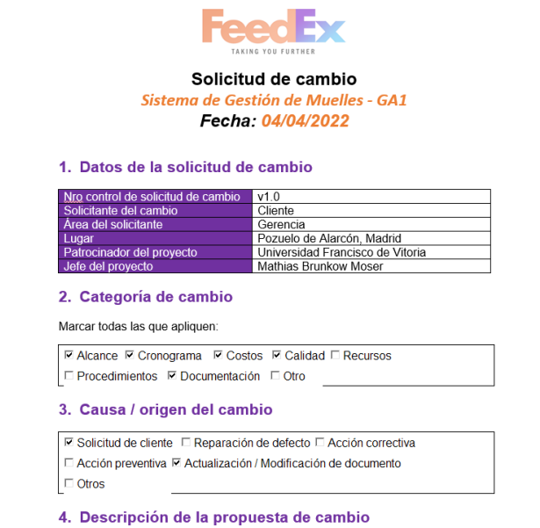
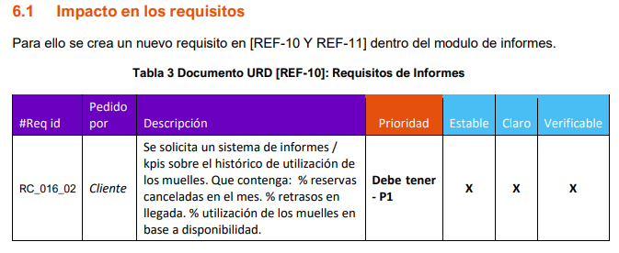
Informe de Seguimiento
17

Slide 19
SQAP
13
18

Slide 20
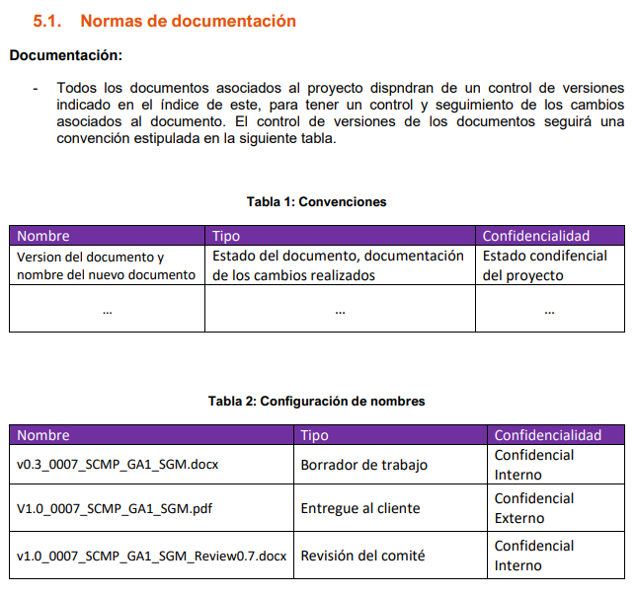
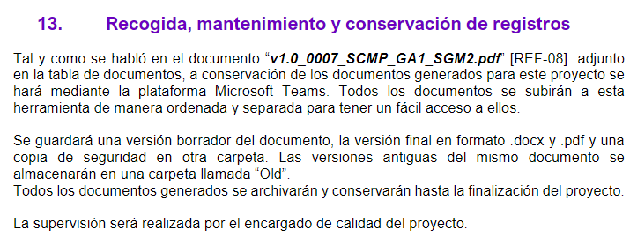
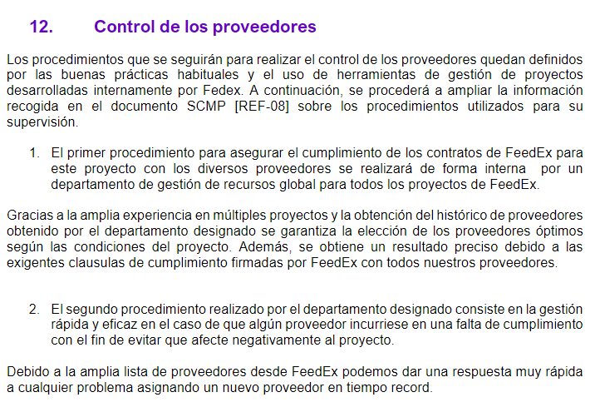
SQAP - Software Quality Assurance Plan
19

Slide 21

Oferta Económica
20

Slide 22
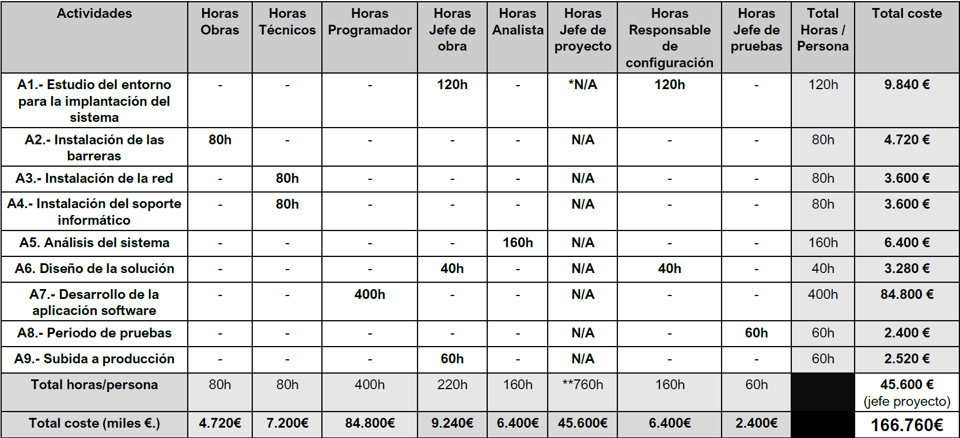
Presupuesto del Sistema de Gestión de Muelles
*N/A: No Aplica
**Las horas del Jefe de Proyecto están estipuladas previamente
21

Slide 23
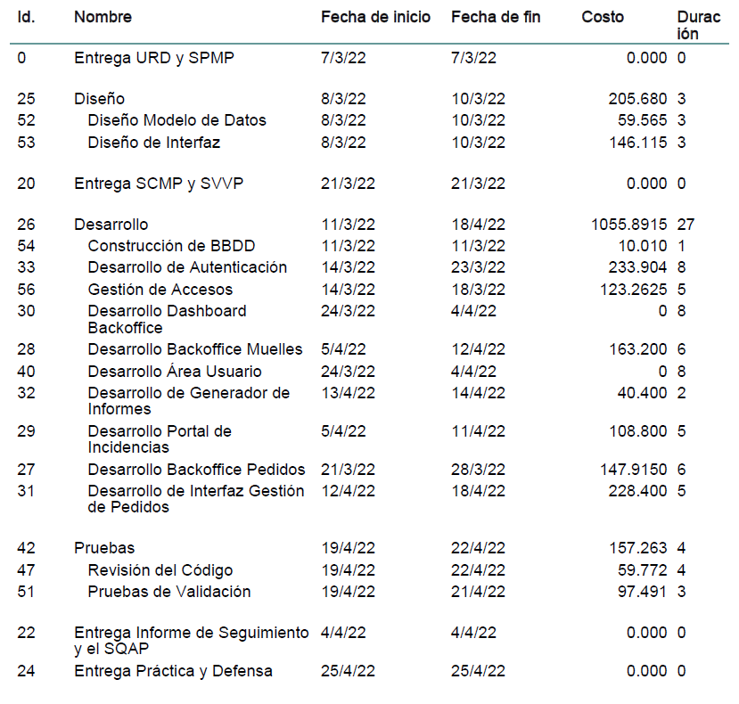
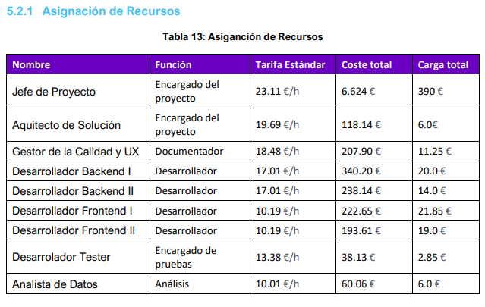
Presupuesto del Sistema de Gestión de Muelles
22

Slide 24

Desarrollo
23

Slide 25
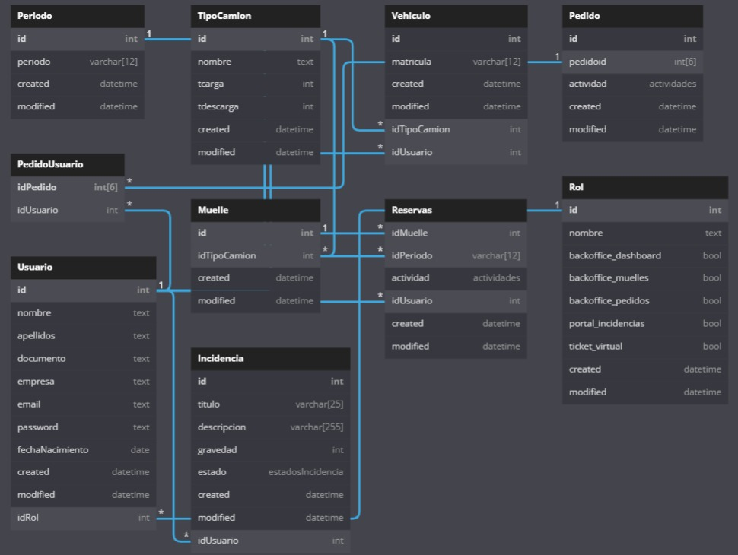
Modelo de Datos
24

Slide 26
Demostración
25

Slide 27

taking you further

